Slide 1
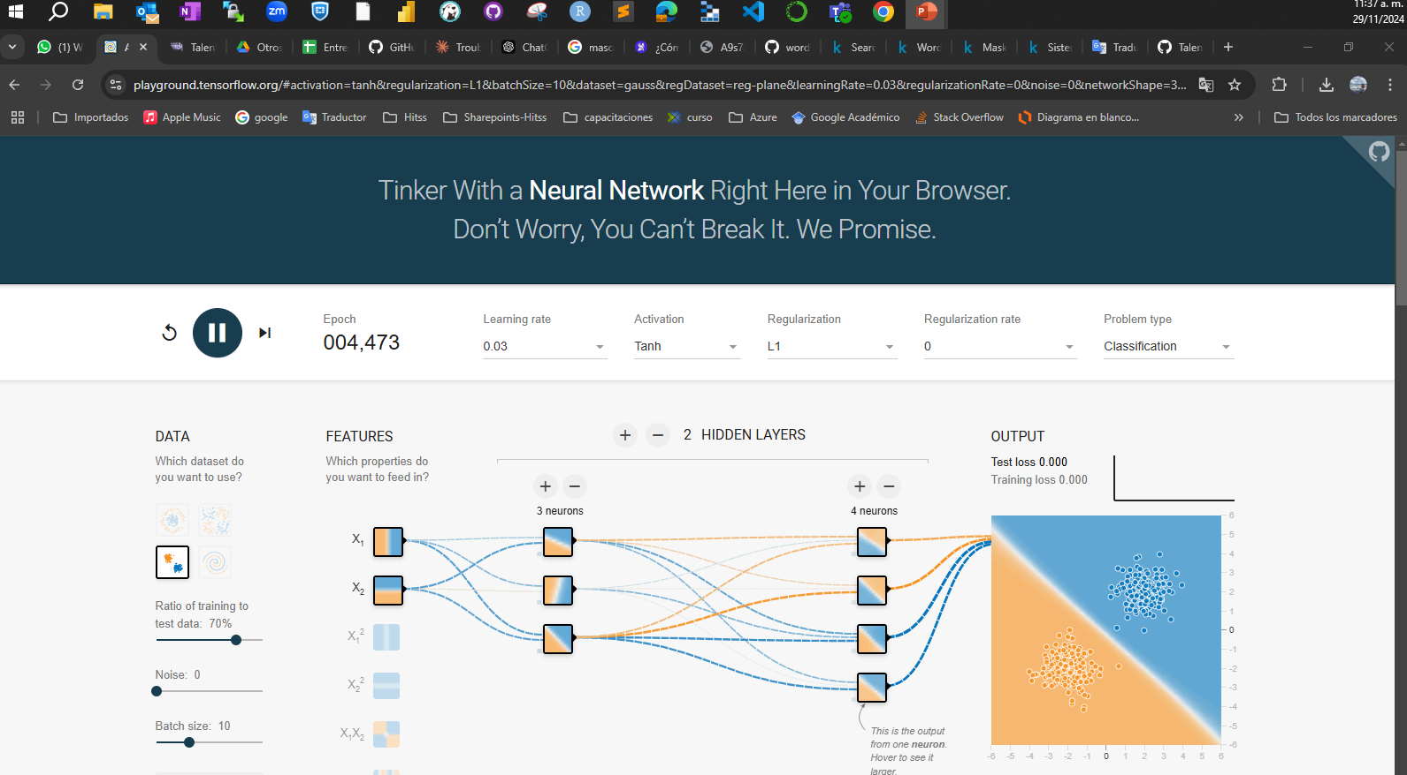
Prueba 1 con dos capas en la primera con 3 neuronas y las segunda con 4

Slide 2
Prueba 1 resultado

